Slide 1
SISTEMA DE BOMBEAMENTO
Aluno: José André de Amorim
Disciplina: Instrumentação Industrial

Slide 2
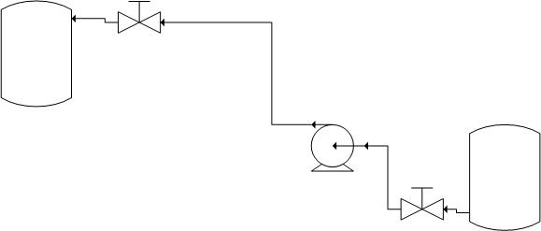
APRESENTAÇÃO DO PROBLEMA
O sistema simplificado ao lado apresenta a ideia geral e inicial da problemática apresentada.

Slide 3
CONSIDERAÇÕES
O fluido transportado será água;
Os tanques estão a uma distancia de 15 metros um do outro;
A água transportada estará na temperatura ambiente com salinidade e pH corrigidos;
A tubulação será do material PVC;
A tubulação terá o diâmetro 60 mm;
As conexões serão do mesmo material da tubulação

Slide 4
RESERVATÓRIOS
Será considerado que o volume de água produzido será de procedência de condensação, obtido através de uma torre de resfriamento, onde a água obtida foi retirada de um processo e por motivos de economia interna resolveu-se reutilizar esta água para demais processos da indústria.
Será tomada uma vazão de 10 m³/h para este projeto e como os equipamentos tanto de condensação quanto de armazenamento de água serão alocados fora do galpão.
Para a água ser transportada para o segundo galpão a tubulação deve seguir pelo pipe-way

Slide 5
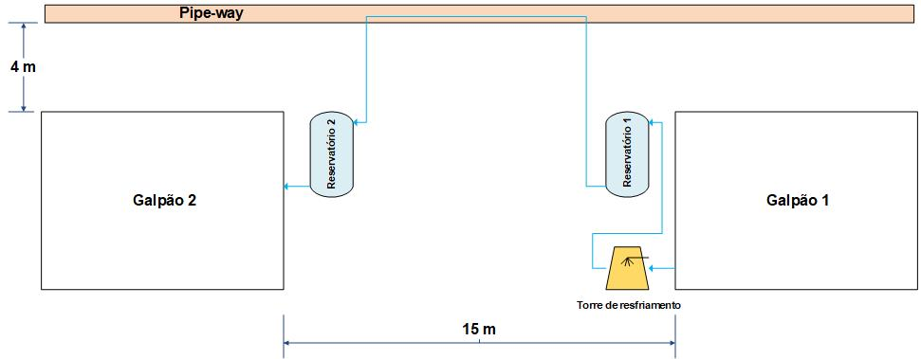
RESERVATÓRIOS
Como também representado, os galpões estarão localizados a uma distancia de 4 metros do pipe-way, esse dado será importante na determinação do comprimento de tubulação necessária para o projeto.

Slide 6
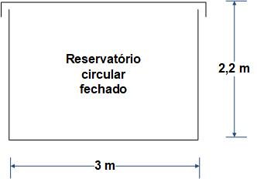
RESERVATÓRIOS
Nossos reservatórios deverão possuir uma capacidade de 15 mil litros e suas dimensões serão apresentadas ao lado:
Os reservatórios serão construídos de alvenaria para redução de custos.

Slide 7
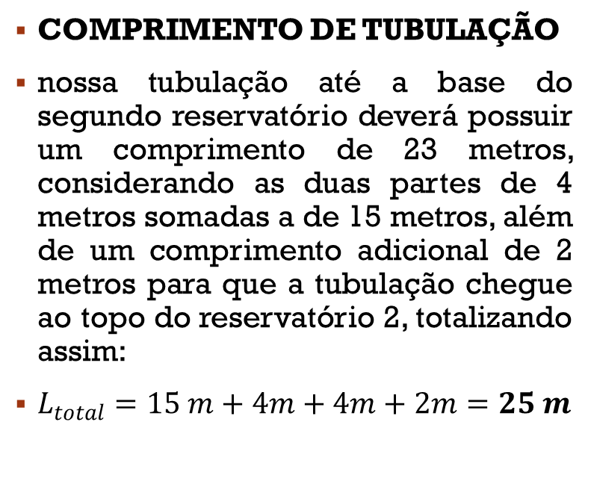
Tubulação
COMPRIMENTO DE TUBULAÇÃO
nossa tubulação até a base do segundo reservatório deverá possuir um comprimento de 23 metros, considerando as duas partes de 4 metros somadas a de 15 metros, além de um comprimento adicional de 2 metros para que a tubulação chegue ao topo do reservatório 2, totalizando assim:
$L_{total}=15 m+4m+4m+2m=25 m$

Slide 8
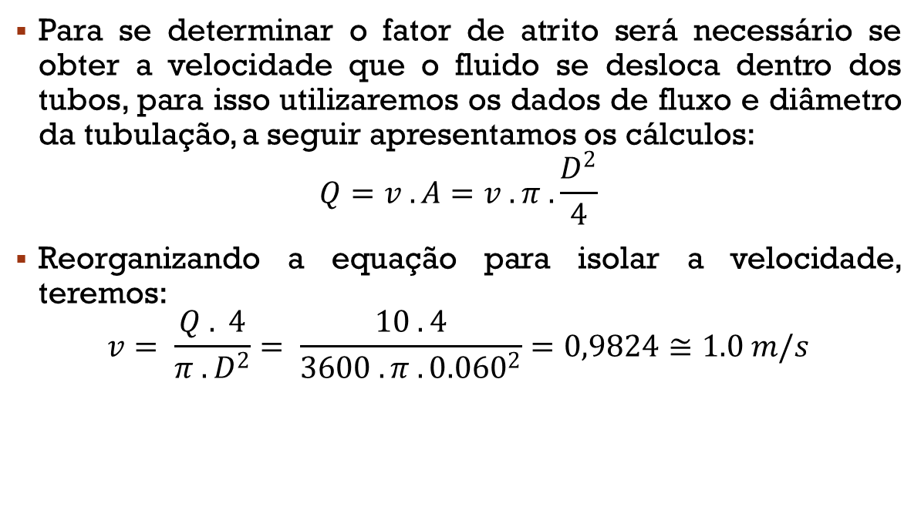
PERDA DE CARGA - CÁLCULO DA VELOCIDADE
Para se determinar o fator de atrito será necessário se obter a velocidade que o fluido se desloca dentro dos tubos, para isso utilizaremos os dados de fluxo e diâmetro da tubulação, a seguir apresentamos os cálculos:
$$Q=v . A=v . π . \frac{D^{2}}{4}$$
Reorganizando a equação para isolar a velocidade, teremos:
$$v= \frac{Q . 4}{π . D^{2}}= \frac{10 . 4}{3600 . π . {0.060}^{2}}=0,9824≅1.0 m/s$$

Slide 9
PERDA DE CARGA - CÁLCULO DO NÚMERO DE REYNOLDS
Como nosso processo exige que o fluido seja condensado através da torre de resfriamento e armazenado em um reservatório, a temperatura do fluido tende a se estabilizar com a do ambiente, logo possuirá as seguintes características para a temperatura de 25°C:
µ - 0,8903x10⁻³ N.s/m²;
ρ – 997,05 kg/m³.
Logo teremos:
Re = ρ * V * D / µ . : Re = 997,05 . 1,0 . 0.060 / 0,8903x10⁻³ = 6,7194x10⁵
Como o número de Reynolds é superior a 2400, podemos concluir que o nosso escoamento é turbulento.

Slide 10
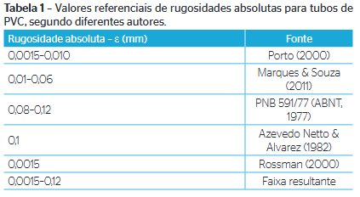
PERDA DE CARGA - CÁLCULO DA RUGOSIDADE
Rugosidade Relativa = Ɛ / D
Vamos considerar a Ɛ = 0,08 utilizando A PNB 591/77(ABNT, 1977).
Logo a rugosidade relativa será:
Rugosidade relativa = 0.08 / 60 = 0,0013

Slide 11
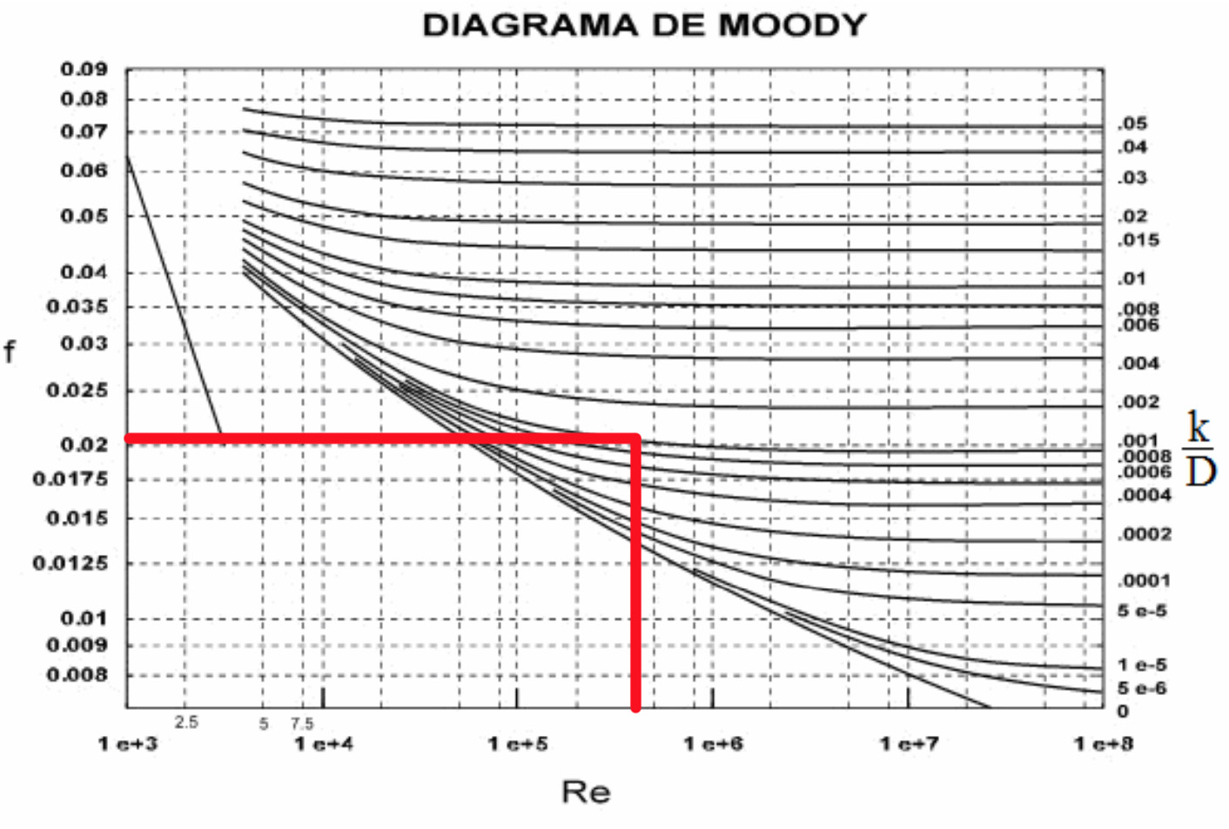
PERDA DE CARGA - CÁLCULO Do fator de atrito
Pelo diagrama de Moody termos:
Pela área destacada em vermelho temos que o nosso fator de atrito é f = 0,021.

Slide 12
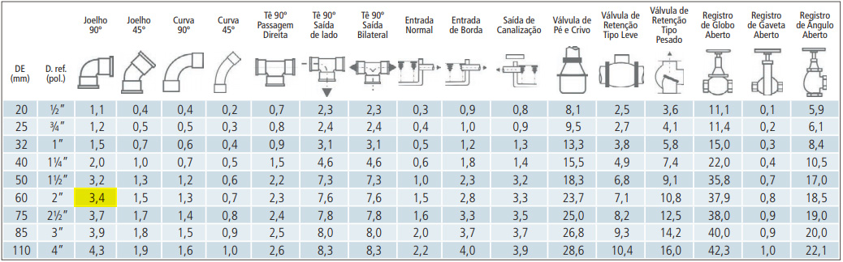
PERDA DE CARGA - PERDAS LOCALIZADAS
As perdas localizadas são as que ocorrem por meio de conectores ou alterações nos diâmetros da tubulação, como no nosso caso nos tratamos apenas de joelhos, pelo catálogo da Tigre.
Como destacado em amarelo na imagem, a perda localizada causada por cada joelho é de 3,4 m, totalizando 13,6 m para os quatro joelhos.

Slide 13
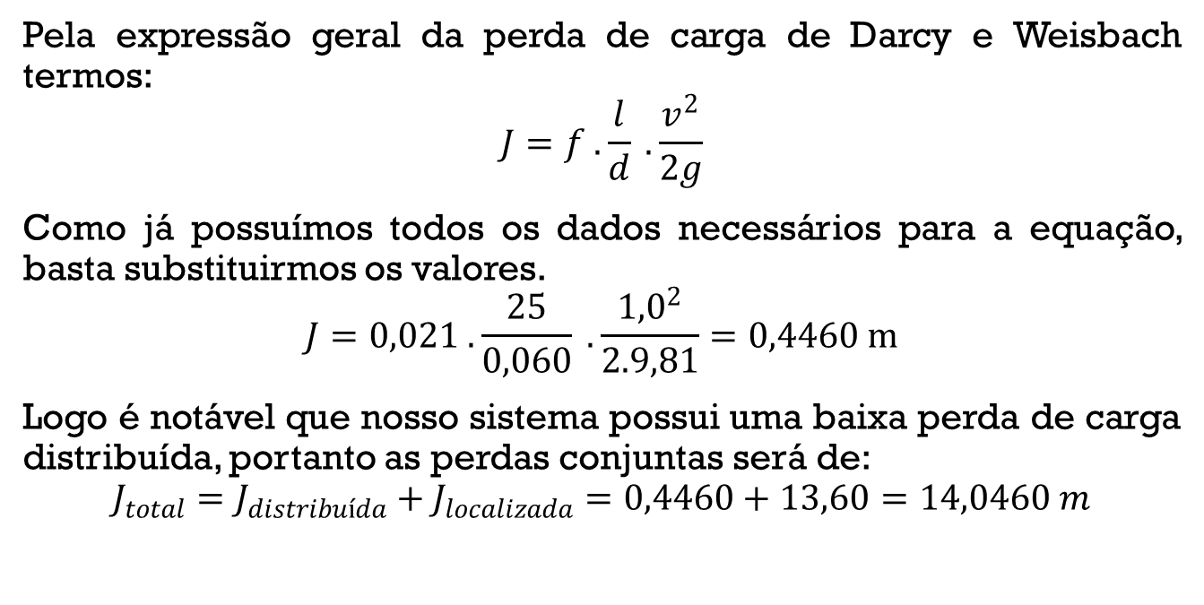
PERDA DE CARGA - PERDAS DISTRIBUÍDAS
Pela expressão geral da perda de carga de Darcy e Weisbach termos:
$$J=f . \frac{l}{d} . \frac{v^{2}}{2g}$$
Como já possuímos todos os dados necessários para a equação, basta substituirmos os valores.
$$J=0,021 . \frac{25}{0,060} . \frac{{1,0}^{2}}{2.9,81}=0,4460 m$$
Logo é notável que nosso sistema possui uma baixa perda de carga distribuída, portanto as perdas conjuntas será de:
$$J_{total}=J_{distribuída}+J_{localizada}=0,4460+13,60=14,0460 m$$

Slide 14
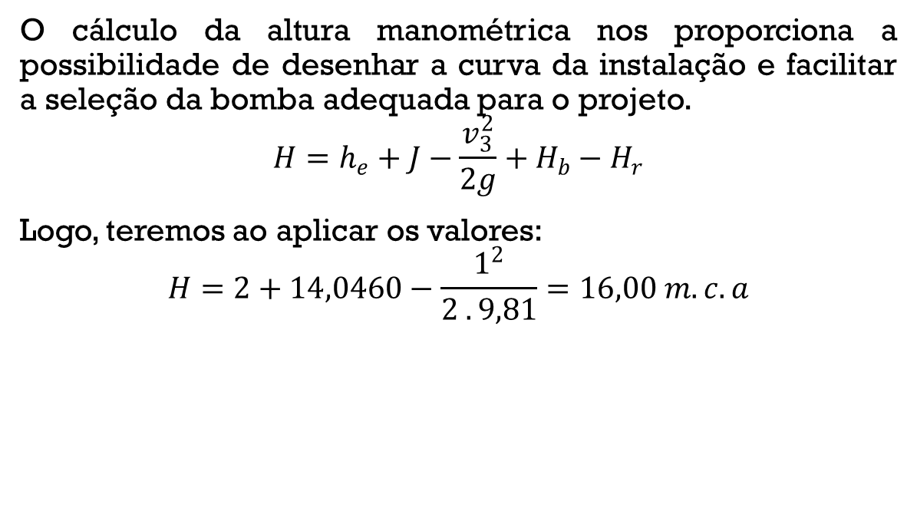
CURVA DA INSTALAÇÃO
O cálculo da altura manométrica nos proporciona a possibilidade de desenhar a curva da instalação e facilitar a seleção da bomba adequada para o projeto.
$$H=h_{e}+J−\frac{v_{3}^{2}}{2g}+H_{b}−H_{r}$$
Logo, teremos ao aplicar os valores:
$$H=2+14,0460−\frac{1^{2}}{2 . 9,81}=16,00 m.c.a$$

Slide 15
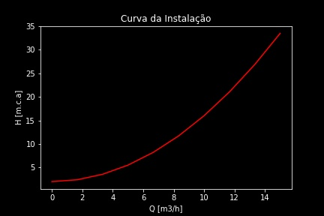
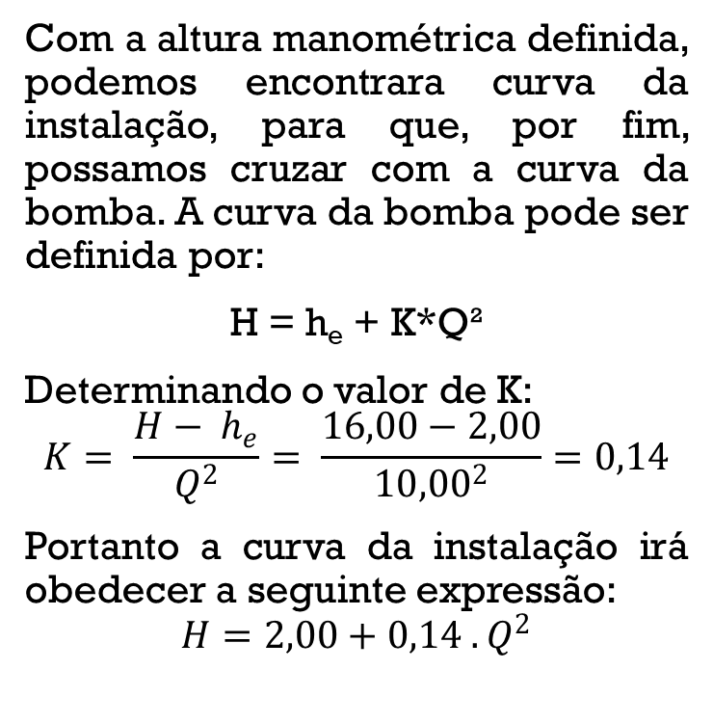
curva da instalação
Com a altura manométrica definida, podemos encontrara curva da instalação, para que, por fim, possamos cruzar com a curva da bomba. A curva da bomba pode ser definida por:
H = h_{e} + K*Q²
Determinando o valor de K:
$$K= \frac{H− h_{e}}{Q^{2}}= \frac{16,00−2,00}{{10,00}^{2}}=0,14$$
Portanto a curva da instalação irá obedecer a seguinte expressão:
$$H=2,00+0,14 . Q^{2}$$

Slide 16
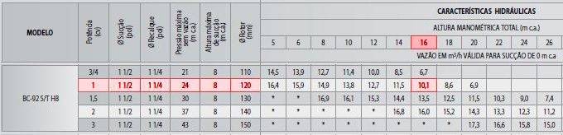
Para determinar a bomba utilizaremos os dados de altura manométrica e vazão já apresentados, H = 16 m.c.a e Q = 10 m³/h.
Como apresentado na figura, foi selecionada uma bomba com motor elétrico de 1cv com altura de 16 m.c.a e vazão de 10,1 m³/h, modelo BC-92 S/T HB.

Slide 17
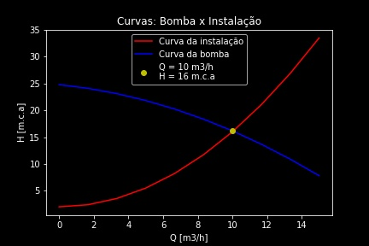
CURVA DA BOMBA EM FUNÇÃO DA CURVA DO SISTEMA
Para determinarmos a curva da bomba utilizamos dados fornecidos pelo fabricante da mesma bomba para diferentes vazões e com ajuda de um script na linguagem Python traçamos a curva e obtemos a equação da curva da bomba a seguir:

Slide 18
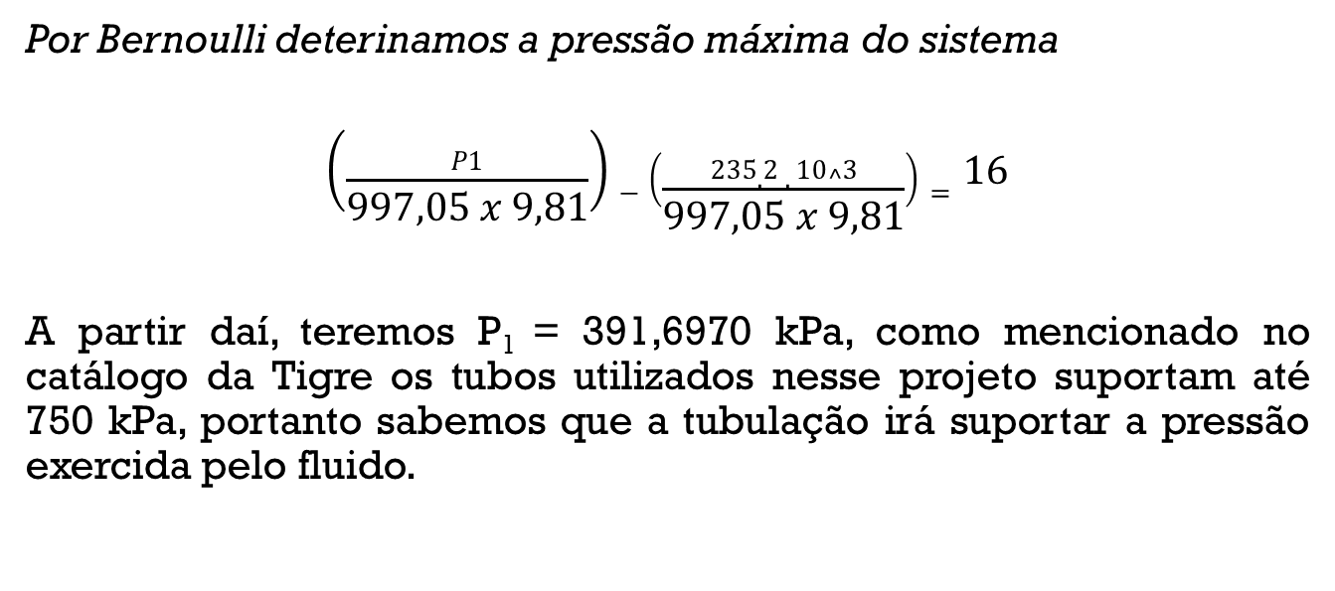
ANÁLISE DA PRESSÃO QUE O FLUIDO EXERCE NA TUBULAÇÃO
Por Bernoulli deterinamos a pressão máxima do sistema
$$\left(\frac{P1}{997,05 x 9,81}\right)−\left(\frac{235.2 . 10^3}{997,05 x 9,81}\right)=16$$
A partir daí, teremos P₁ = 391,6970 kPa, como mencionado no catálogo da Tigre os tubos utilizados nesse projeto suportam até 750 kPa, portanto sabemos que a tubulação irá suportar a pressão exercida pelo fluido.

Slide 19
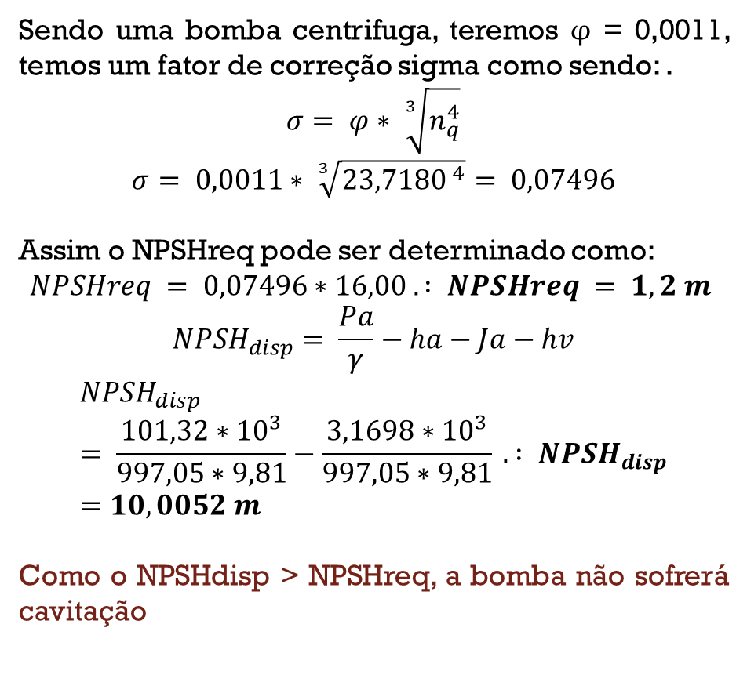
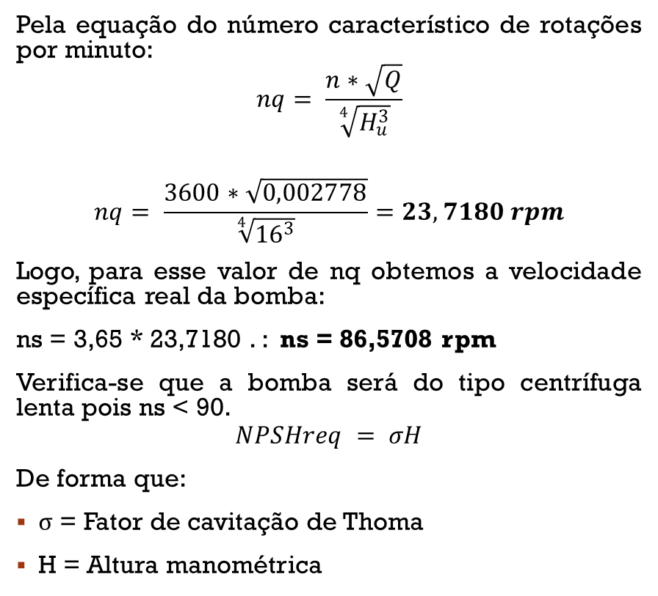
ANÁLISE DO NPSH
Pela equação do número característico de rotações por minuto:
$$nq= \frac{n∗\sqrt{Q}}{\sqrt[4]{H_{u}^{3}}}$$
$$nq= \frac{3600∗\sqrt{0,002778}}{\sqrt[4]{{16}^{3}}}=23,7180 rpm$$
Logo, para esse valor de nq obtemos a velocidade específica real da bomba:
ns = 3,65 * 23,7180 . : ns = 86,5708 rpm
Verifica-se que a bomba será do tipo centrífuga lenta pois ns < 90.
$$NPSHreq = σH$$
De forma que:
σ = Fator de cavitação de Thoma
H = Altura manométrica
Sendo uma bomba centrifuga, teremos φ = 0,0011, temos um fator de correção sigma como sendo: .
$$σ= φ∗ \sqrt[3]{n_{q}^{4}}$$
$$σ= 0,0011∗ \sqrt[3]{{23,7180 }^{4}}= 0,07496$$
Assim o NPSHreq pode ser determinado como:
$$NPSHreq = 0,07496∗16,00 . : NPSHreq = 1,2 m$$
$${NPSH}_{disp}= \frac{Pa}{γ}−ha−Ja−hv$$
$${NPSH}_{disp}= \frac{101,32∗{10}^{3}}{997,05∗9,81}−\frac{3,1698∗{10}^{3}}{997,05∗9,81}{ . : NPSH}_{disp}=10,0052 m$$
Como o NPSHdisp > NPSHreq, a bomba não sofrerá cavitação

Slide 20
MOTOR ELÉTRICO
Como a bomba selecionada foi do tipo motobomba (bombas que por padrão já vem incluso um motor), algumas de suas características já são apontadas no próprio catálogo de bombas. A seguir apresentamos algumas das características que nos foram fornecidas:
Potência de 1 cv;
2 Polos;
Monofásico ou trifásico.

Slide 21
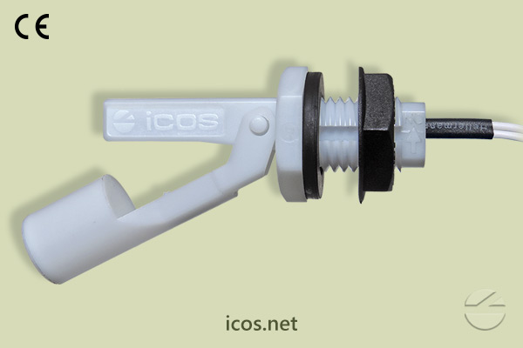
INSTUMENTAÇÃO - SENSORES DE NÍVEL
Serão utilizados 4 sensores de nível, o reservatório 1 conterá 2, um de nível baixo e outro de nível alto, o mesmo se aplicará para o reservatório 2. Ambos os sensores serão o mesmo modelo.
Este componente é incluso horizontalmente no reservatório, onde por se tratar de uma chave on/off será utilizado apenas para verificar se um determinado nível foi atingido ou não.

Slide 22
INSTUMENTAÇÃO - SENSORES DE NÍVEL
Algumas especificações do produto:
Pressão máxima de trabalho: 2 bar;
Temp. de trabalho: -10°C a 100°C;
Espessura máx. parede reservatório: 9mm
Densidade mín. do líquido: 0,76;
Saída: contato on/off;
Tensão de trabalho: 110V, 220V (ac) ou 5V, 12V, 24V (dc).

Slide 23
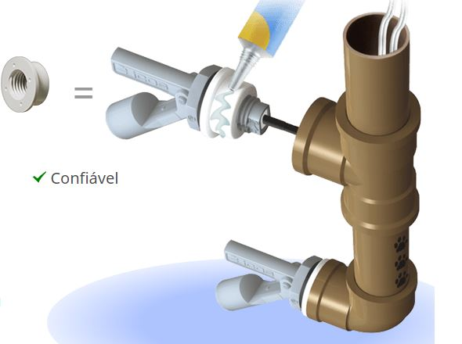
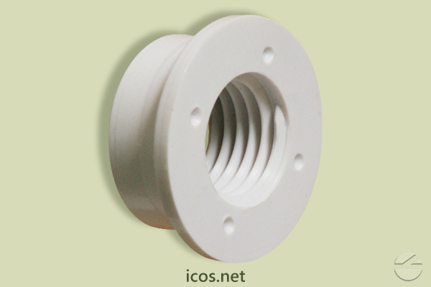
INSTUMENTAÇÃO - SENSORES DE NÍVEL
Como a espessura dos nossos reservatórios por serem feitos de alvenaria excedem a espessura máxima permitida para o sensor, será utilizado um tubo de PVC com adaptadores para o encaixe dos sensores, para que assim possa ser implantado no projeto sem perturbações.

Slide 24
ORÇAMENTO
Produtos | Valor unitário | Quantidade | Total
Bomba | R$ 971,00 | 1 | R$ 971,00
Encanamento PVC 60mm | RS 135,70 | 5 | RS 678,50
Chave de nível | R$ 52,00 | 4 | R$ 156,00
Joelhos 90° de 60mm | R$ 27,49 | 4 | R$ 109,96
Adaptador | R$ 3,50 | 3 | R$ 10,50
Registro 60mm | R$ 57,68 | 2 | R$ 115,36
Total |  |  | R$ 2.093,32

Slide 25
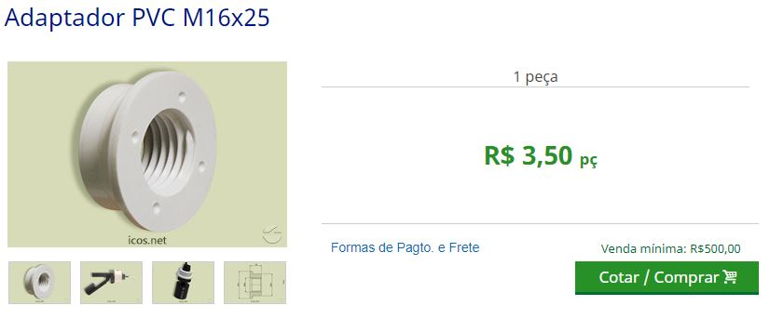
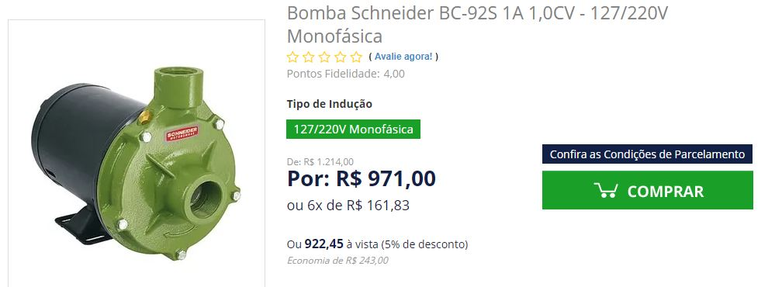


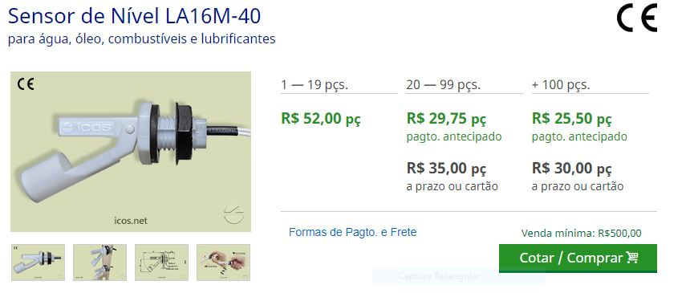

Produtos

